Slide 1

ENGENHARIA DE REQUISITOS E MODELAGEM DE SISTEMAS
módulo 06 –
engenharia de requisitos
Profa Elisangela Citro
danda_citro@hotmail.com

Slide 2

Objetivo
Levantar e especificar requisitos.

Slide 3

AGENDA
Levantamento de Requisitos
Dificuldades
Participantes
Técnicas
O papel do analista

Slide 4
Processo de Software: 7 fases
1
Levantamento de Requisitos
Análise
Implementação
Projeto
Teste
Implantação
Manutenção
2
3
4
5
6
7

Slide 5
Levantamento de Requisitos
É a primeira fase do processo de desenvolvimento de software.
Nesta fase são identificados, através de consultas aos usuários do sistema, os serviços e as metas a serem atingidas, assim como as restrições a serem respeitadas.
Deve ser feita com critério e atenção, pois as demais fases dependem do sucesso desta fase.

Slide 6
Dificuldades no Processo de Extração de Requisitos
Falta de conhecimento do usuário das suas reais necessidades e do que o produto de software pode lhe oferecer.
Falta de conhecimento do desenvolvedor sobre domínio do problema.
Domínio do processo de extração de requisitos pelos desenvolvedores de software.

Slide 7

Dificuldades no Processo de Extração de Requisitos
Comunicação inadequada entre desenvolvedores e usuários.
Dificuldade de o usuário tomar decisões.
Problemas de comportamento.
Questões técnicas.

Slide 8

Participantes na Extração de Requisitos
os desenvolvedores (analistas, projetistas, programadores, administradores de banco de dados).
e usuários (funcionários e diretores de uma empresa) relacionados ao sistema em questão.

Slide 9

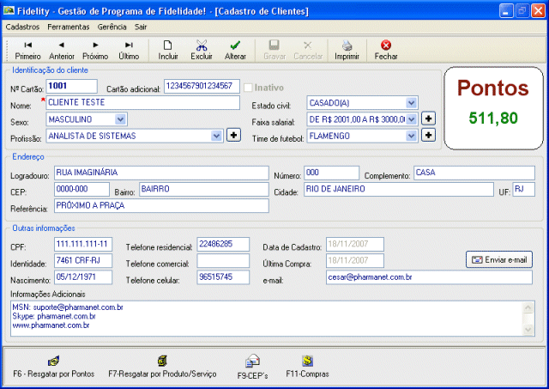


Técnicas para a Extração e Análise de Requisitos
Entrevistas;
Brainstorming;
PIECES;
JAD;
Prototipagem.

Slide 10



Entrevista
As entrevistas acontecem através de uma série de encontros com os usuários.
A entrevista consta de quatro fases:
Identificação dos candidatos para entrevista;
Preparação para uma entrevista;
Condução da entrevista;
Finalização da entrevista.

Slide 11


Erros durante a Condução da Entrevista
Erros de observação: podem “ver” coisas diferentes;
Erros de memória: o usuário pode confiar demais na memória;
Erros de interpretação: interpretando palavras de maneira diferente;
Erros de foco: o entrevistador pensa amplo, e o entrevistado pensa de restrito (ou vice-versa).
Ambigüidades: várias interpretações que causam incerteza.
Conflitos: entrevistador e entrevistado podem ter opiniões conflitantes;
Opinião dita como um fato: o entrevistado pode assumir fatos como verdadeiros, mas que, na verdade, são sós as suas opiniões.

Slide 12
Brainstorming
Brainstorming é uma técnica básica para geração de idéias.
Ela consiste em uma ou várias reuniões que permitem que as pessoas sugiram e explorem idéias sem que sejam criticadas ou julgadas.

Slide 13

PIECES
Performance (Desempenho): identificar o tempo de resposta para cada tipo de tarefa do sistema.
Informação e dados: o software deve fornecer acesso ao tipo certo de informação, nem de mais nem de menos, no tempo certo e em forma utilizável.
Economia: questões relacionadas ao custo de usar um produto de software.
Controle: Questões quanto à segurança e acesso as informações devem ser questionadas.
Eficiência: medir a perda dos recursos que resultam em trabalho útil e o total dos recursos gastos.
Serviços: que tipos de serviços o usuário necessita.

Slide 14
JAD (Joint Application Design )
É uma técnica para promover cooperação, entendimento e trabalho em grupo entre usuários e desenvolvedores.
Consta de quatro princípios básicos:
Dinâmica de grupo, com a utilização de sessões de grupo facilitadas para aumentar a capacidade dos indivíduos;
Uso de técnicas visuais, para aumentar a comunicação e o entendimento;
Manutenção do processo, de forma organizada e racional;
Utilização de documentação-padrão, que é preenchida e assinada por todos os participantes de uma sessão.

Slide 15
Prototipagem
Em algumas situações, os usuários podem entender e expressar melhor as suas necessidades através da comparação com um produto de software que sirva de referência.
Através do exame do protótipo, os usuários podem descobrir quais são as suas reais necessidades.
Pode ser muito útil para superar dificuldades de comunicação e de articulação de necessidades pelo usuário.

Slide 16
O Papel do Analista (Dicas)
Ao ser solicitado para um projeto
Avalie a solicitação
Avalie a abrangência do serviço
Identifique os usuários
Avalie o risco
Defina a filosofia de desenvolvimento do plano de trabalho
Faça uma primeira versão e mostre ao usuário
Faça uma primeira apreciação pelo usuário
Faça uma lista de atrasos no projeto
Faça uma segunda versão
Refaça o plano de trabalho se preciso
Negocie novamente com o gerente
Marque o início do projeto
Agende as reuniões de progresso
Monte a pasta do projeto
Mande uma cópia para a área de produção (se houver)
Exija os relatórios de monitoração
Use ou crie uma metodologia
Analise uma data imposta
Cobre sempre do seu gerente prioridades

Slide 17
O Papel do Analista (Mandamentos)
Seja aceito profissionalmente
Tente entender o que o usuário “quer dizer”
Escute!
Atualize-se
Simplifique conceitos complexos
Não se esconda em jargão da informática; fale a linguagem da empresa
Utilize os princípios básicos da qualidade
Conheça a área de Negócio
Sugira soluções inovadoras aliadas ao custo/benefícios
Especialize-se em sistemas de informação

Slide 18
O Papel do Analista
Um analista de sistemas deve ser uma combinação entre um jornalista, um auditor, um consultor, um padre, um psicólogo e um bom diplomata.

Slide 19
Bibliografia Básica
PAULA FILHO, Wilson de Pádua. Engenharia de software: Fundamentos, Métodos e Padrões. 3. ed. Rio de Janeiro: LTC, 2009.
PRESSMAN, Roger S; LOWE, David Brian. Engenharia web. Rio de Janeiro: LTC, c2009.
PFLEEGER, Shari Lawrence. Engenharia de software: teoria e prática. 2. ed. São Paulo: Prentice Hall, 2004.

Slide 20
Bibliografia Complementar
SOMMERVILLE, Ian. Engenharia de software. 10. ed. São Paulo: Pearson, 2019.
PRESSMAN, Roger. S. Engenharia de software: uma abordagem profissional. 7. ed. São Paulo: McGraw-Hill, 2011.
BOOCH, Grady; RUMBAUGH, James; JACOBSON, Ivar. UML: guia do usuário: 2. ed. Rio de Janeiro: Campus, 2006.
SBROCCO, José Henrique Teixeira de Carvalho. UML 2.3: teoria e prática. São Paulo : Érica, 2011.
FOWLER, Martin. UML essencial: um breve guia para a linguagem-padrão de modelagem de objetos. 3. ed. Porto Alegre: Bookman, 2005.

